Slide 1




TRƯỜNG TIỂU HỌC ……
CHÀO MỪNG QUÝ THẦY CÔ
VỀ DỰ GIỜ THĂM LỚP
Môn Tiếng Việt lớp 3
GÓC SÁNG TẠO: EM ĐỌC SÁCH
Giáo viên:
Lớp: 3

Slide 2
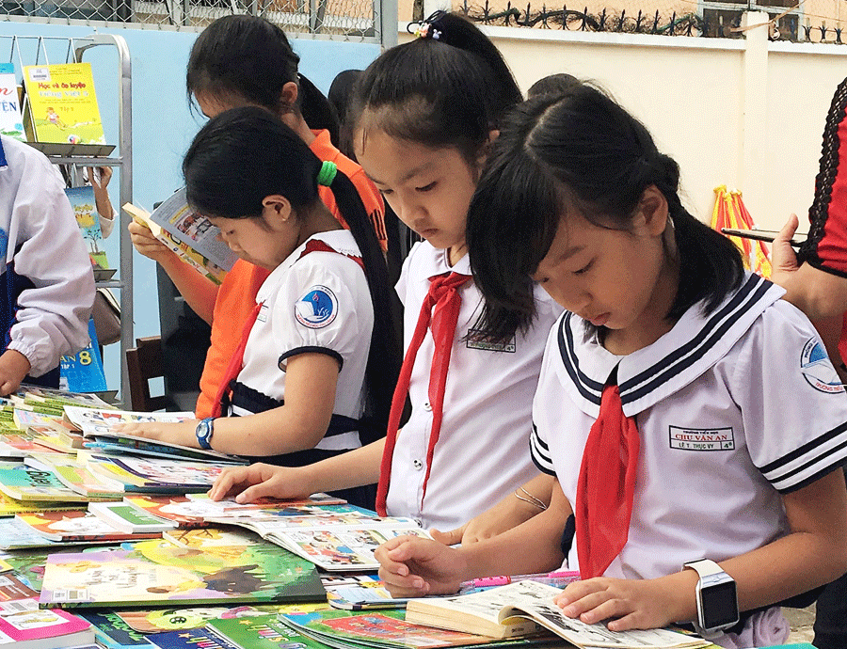
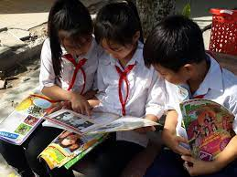
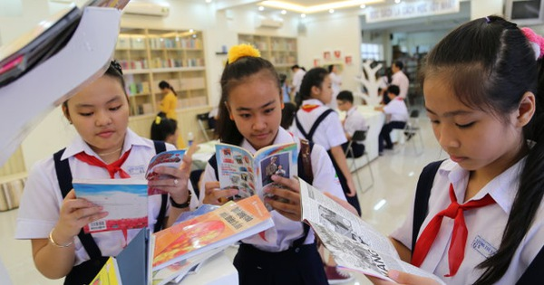

Slide 3
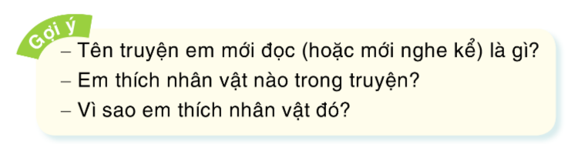
Thứ……ngày…..tháng…..năm…….
TIẾNG VIỆT
GÓC SÁNG TẠO: EM ĐỌC SÁCH
1. Chọn 1 trong 2 đề sau:
a) Ghi vào nhật kí đọc sách nhận xét của em về một nhân vật em thích trong một truyện em mới đọc (hoặc mới nghe kể).

Slide 4
Thứ……ngày…..tháng…..năm…….
TIẾNG VIỆT
GÓC SÁNG TẠO: EM ĐỌC SÁCH
1. Chọn 1 trong 2 đề sau:
Tên truyện em mới đọc là: truyện Thạch Sanh.
Em thích nhân vật Thạch Sanh.
Vì câu chuyện kể về Thạch sanh là một dũng sĩ xuất thân từ gia đình nghèo có cuộc sống và số phận gần gũi với nhân dân lao động. Chàng có tài năng xuất chúng và phẩm chất tốt đẹp để chiến đấu với lũ quái vật, bảo vệ dân lành với lòng dũng cảm.

Slide 5

Thứ……ngày…..tháng…..năm…….
TIẾNG VIỆT
GÓC SÁNG TẠO: EM ĐỌC SÁCH
1. Chọn 1 trong 2 đề sau:
b) Ghi vào nhật kí đọc sách cảm nghĩ của em về một bài thơ em mới được học (hoặc mới được đọc).

Slide 6
Thứ……ngày…..tháng…..năm…….
TIẾNG VIỆT
GÓC SÁNG TẠO: EM ĐỌC SÁCH
1. Chọn 1 trong 2 đề sau:
Bài thơ em mới đọc đó là bài “Cô giáo lớp em”.
Bài thơ nói về cô giáo.
Em thích hình ảnh cô giáo đến lớp sớm, dạy em học bài, tập viết,…
Em thích hình ảnh đó vì cô giáo rất ân cần, nhẹ nhàng giảng bài cho chúng em. Sau này em cũng mong muốn làm cô giáo.

Slide 7
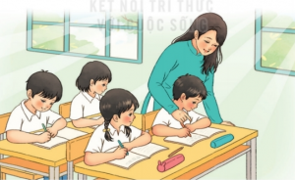
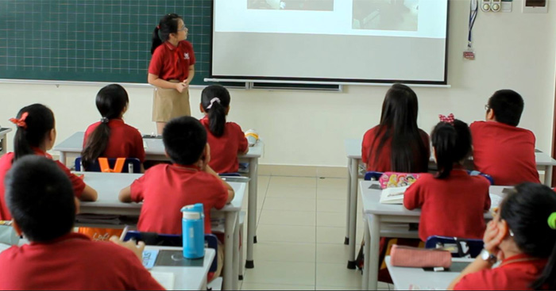
Thứ……ngày…..tháng…..năm…….
TIẾNG VIỆT
GÓC SÁNG TẠO: EM ĐỌC SÁCH
2. Giới thiệu và bình chọn bài viết hay.
Học sinh lên bảng trình bày bài viết của mình.
Lớp bình chọn bài viết hay.

Slide 8

XIN CHÂN THÀNH CẢM ƠN
QUÝ THẦY CÔ GIÁO VÀ CÁC EM
Notes:
8

